Slide 1

NÁZEV: VY_32_INOVACE_17_VZOR MĚSTO
NÁZEV ŠKOLY: ZŠ NETVOŘICE
AUTOR: MGR.IRENA PŘEUČILOVA
TEMA: VZOR MĚSTO
ČÍSLO PROJEKTU:OPVK 1.4

Slide 2
ANOTACE
Materiál je určen pro žáky 4.ročníku ZŠ.
Žáci mají za úkol vymyslet věty s podstatnými jmény v množném čísle. Věty napíší na volné řádky.
Použité zdroje:
www.office.microsoft.com

Slide 3
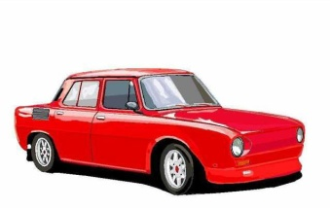
VZOR MĚSTO
Vymysli věty s těmito podstatnými jmény v množném čísle.
___________________________________________________
___________________________________________________
____________________________________________________

